Slide 1
Modelo de Classificação de Crédito
Rafael Saavedra Maciel de Siqueira

Slide 2
Visão geral dos dados
2029 avaliações de rating de empresas americanas (negociadas no NYSE ou NASDAQ) por múltiplas agências de Rating privadas, durante o período entre 2010 e 2016;
30 features, sendo 25 indicadores financeiros.

Slide 3
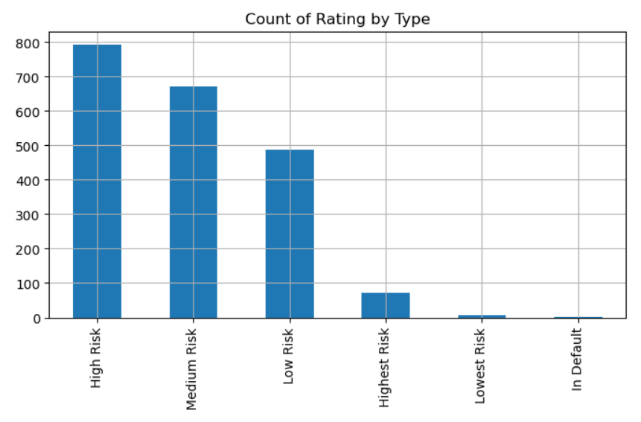
Agrupamento
A amostra não considera uma presença significante de valores extremos: AAA (menor risco de crédito), CC e C (alto risco de crédito) e D (em default)
Os dados então foram agrupados da seguinte forma:
AAA: Risco muito baixo
AA e A: Risco Baixo
BBB: Risco Médio
BB e B: Alto Risco
CCC, CC e C: Risco Muito Alto
D: em Default – já inadimplente

Slide 4
Principais características nos dados
Não há presença de valores nulos que necessitem de tratamento;
Os outliers foram considerados através do intervalo de interquartil (x1,5). Na média cada variável conta com 20% de outliers.
Há assimetria significante nos dados, tanto para cima quanto para baixo;

Slide 5
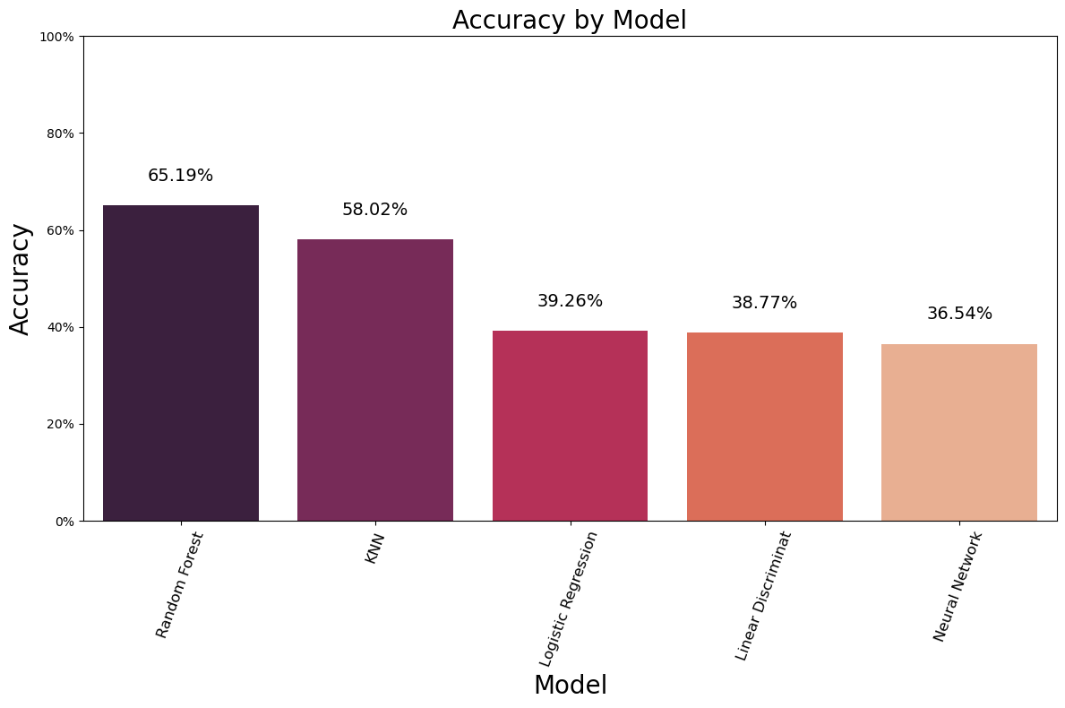
Modelo de predição escolhido
Foram testados cinco modelos para a predição do Rating através dos dados, sendo que o modelo de Random Forest foi o que apresentou melhor desempenho com 65% de precisão.

Slide 6
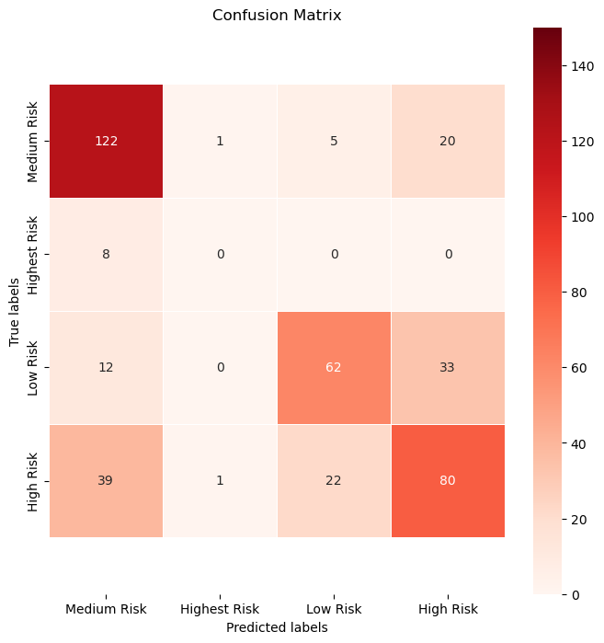
Resultados para amostra de teste
A matriz de confusão indica que o modelo é capaz de acertar boa parte dos dados (em torno de 70%), principalmente quando se trata de riscos médios;
O pior desempenho ocorre na classificação de empresas de Risco Muito Alto, onde não houve nenhum acerto.

Slide 7
https://criskpredict.streamlit.app/

